Slide 1
Голосование DAO
Зубрий Дмитрий Михайлович

Slide 2
Техническое задание проекта
Необходимо реализовать часть системы управления и распределения финансов венчурного фонда, а именно, систему по управлению работой фонда. Такая система предполагает форму децентрализованной автономной организации (далее – DAO)
Написать смарт контракты токенов
Написать основной смарт контракт, реализующий бизнес логику голосования
Написать интерфейс реализующий методы смарт контракта

Slide 3
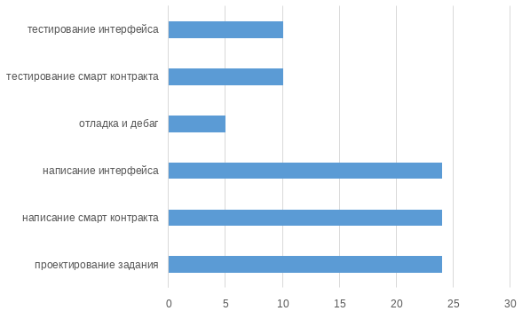
Планирование всех задач проекта

Slide 4
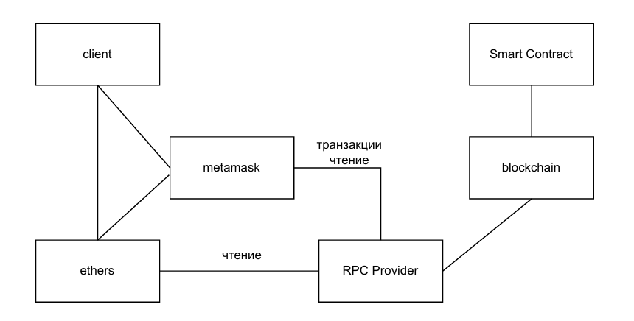
Архитектура проекта

Slide 5
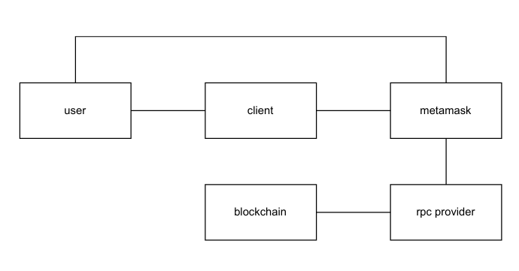
Подробная схема работы модуля авторизации

Slide 6
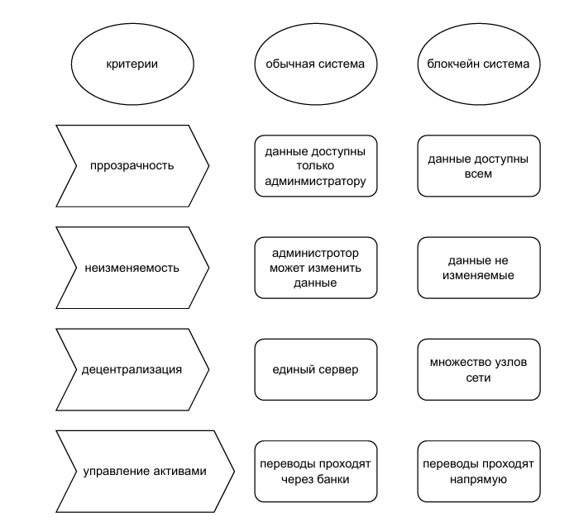
Обоснование использования технологии блокчейн

Slide 7
Стек технологий для разработки
solidity
js,
ethers
react
react-router-dom
react-bootstrap
bootstrap
slither
solhint
hardhat
react
pritier

Slide 8
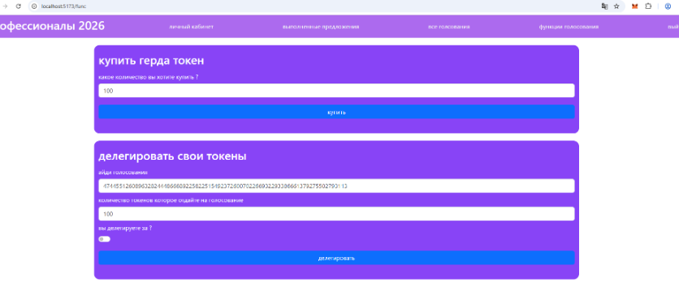
Графический интерфейс решения

Slide 9
возможные уязвимости и недостатки проекта
Манипуляция токенами
DoS атаки
Токены после голосования переводятся на контракт
Высокий порок входа
Необратимость операций
Сложность обновлений

Slide 10
План дальнейшего развития проекта
Разработка мобильного приложение
Устранение уязвим остей
Добавление стейкинга
Написать proxy contract для обновлений
Мультчейн развёртывание
Внедрение GoldSky в проект

Slide 11
План коммерциализации проекта
Внедрение подписки,
расширяющей возможности
Добавление рекламы на сайте
Добавить покупку возможности создания своей организации
Комиссия за транзакции
Выпуск на продажу NFT связанных с проектом

Slide 12
Всем спасибо за внимание

